Slide 1


DATA SCIENCE
UNIDADE 1
MÓDULO 2
Introdução à inferência estatística
Agosto de 2017

Slide 2
OBJETIVOS DA AULA
1
Definir os termos população-amostra; parâmetro-estimador
2
Compreender o conceito de amostragem e de distribuição amostral
3
Calcular estimativas pontuais e por intervalos de confiança sob amostragem aleatória simples

Slide 3
POPULAÇÃO-AMOSTRA

Slide 4
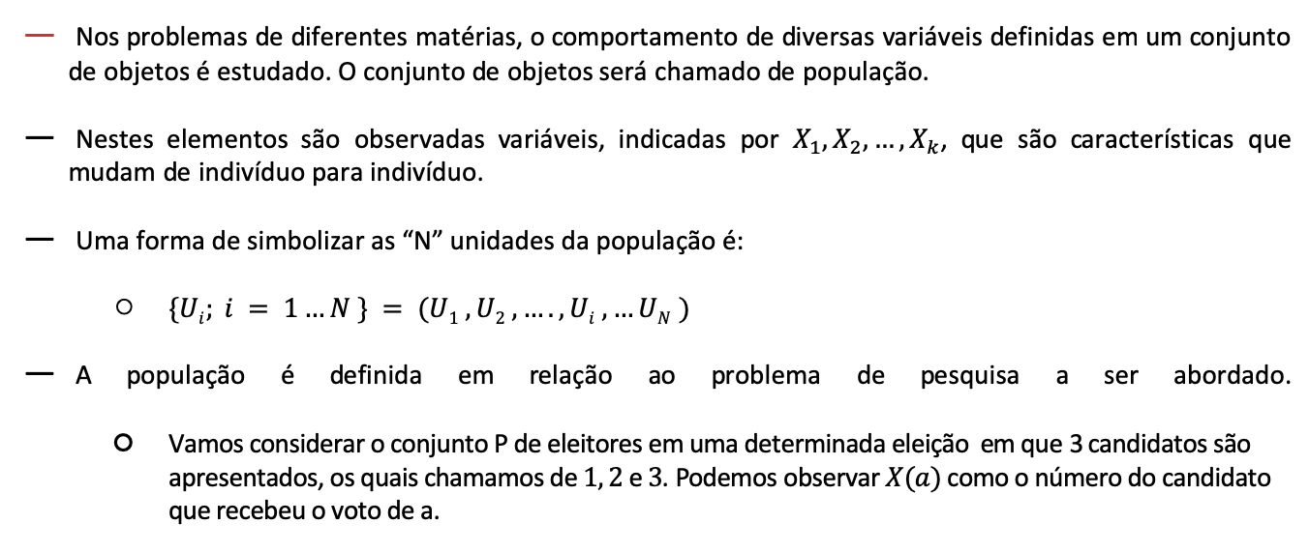
POPULAÇÃO - AMOSTRA
Nos problemas de diferentes matérias, o comportamento de diversas variáveis definidas em um conjunto de objetos é estudado. O conjunto de objetos será chamado de população.
Nestes elementos são observadas variáveis, indicadas por $X_{1}, X_{2},…,X_{k}$, que são características que mudam de indivíduo para indivíduo.
Uma forma de simbolizar as “N” unidades da população é:
$\{Ui; i = 1…N \} = (U1 , U2 ,….,Ui ,…UN )$
A população é definida em relação ao problema de pesquisa a ser abordado.
Vamos considerar o conjunto P de eleitores em uma determinada eleição em que 3 candidatos são apresentados, os quais chamamos de $1, 2$ e $3$. Podemos observar $X(a)$ como o número do candidato que recebeu o voto de a.

Slide 5
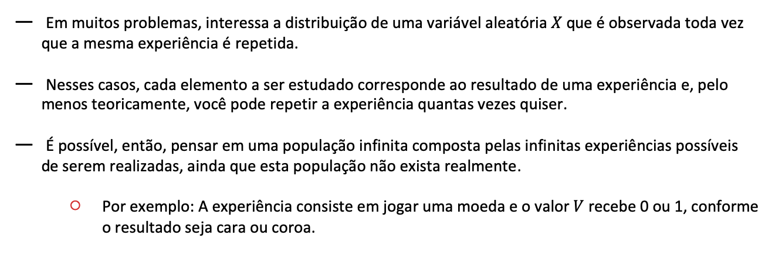
POPULAÇÃO - AMOSTRA
Em muitos problemas, interessa a distribuição de uma variável aleatória $X$ que é observada toda vez que a mesma experiência é repetida.
Nesses casos, cada elemento a ser estudado corresponde ao resultado de uma experiência e, pelo menos teoricamente, você pode repetir a experiência quantas vezes quiser.
É possível, então, pensar em uma população infinita composta pelas infinitas experiências possíveis de serem realizadas, ainda que esta população não exista realmente.
Por exemplo: A experiência consiste em jogar uma moeda e o valor $V$ recebe 0 ou 1, conforme o resultado seja cara ou coroa.

Slide 6
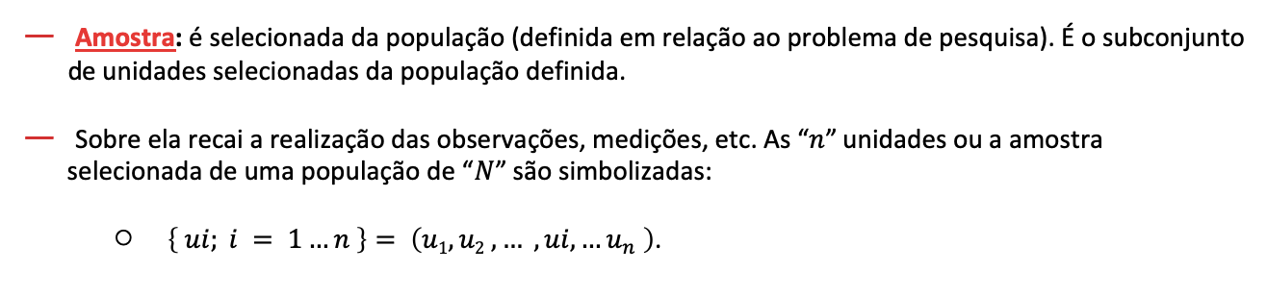
POPULAÇÃO - AMOSTRA
Amostra: é selecionada da população (definida em relação ao problema de pesquisa). É o subconjunto de unidades selecionadas da população definida.
Sobre ela recai a realização das observações, medições, etc. As “$n$” unidades ou a amostra selecionada de uma população de “$N$” são simbolizadas:
$\left\{ ui; i = 1…n \right\}= \left(u1, u2 , … ,ui, …u_{n} \right)$.

Slide 7
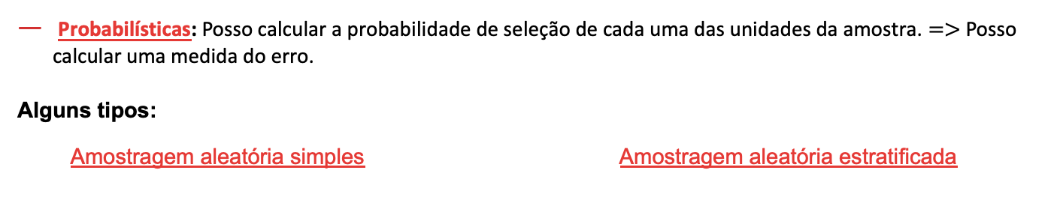
TIPOS DE AMOSTRA
Probabilísticas: Posso calcular a probabilidade de seleção de cada uma das unidades da amostra. $=>$ Posso calcular uma medida do erro.
Alguns tipos:
Amostragem aleatória simples Amostragem aleatória estratificada
Notes:
Muestreo aleatorio simple: 1) todos los individuos tienen la misma probabilidad de ser elegidos.
Muestreo aleatorio estratificado: los individuos se dividen en grupos o estratos. La muestra se elige escogiendo en cada estrato individuos elegidos por muestro aleatorio simple.
http://www.universoformulas.com/estadistica/inferencia/muestreo-probabilistico/

Slide 8
TIPOS DE AMOSTRA
Não probabilísticas: a amostra não probabilística não é um produto de um processo de seleção aleatória. Os indivíduos de uma amostra não probabilística são geralmente selecionados em função de sua acessibilidade ou a critério pessoal e intencional do pesquisador.
Amostragem por conveniência;
Amostragem por julgamento.
Amostragem por quota
Amostragem Snowball.
Exemplo Um hospital quer fazer um estudo para testar a eficácia de sua nova vacina contra a gripe que acaba de ser patenteada por um laboratório farmacêutico. É realizado o estudo de seus pacientes, pois, dessa forma, o hospital tem menos custos financeiros.
Notes:
Es decir, yo puedo calcular ante una muestra construida, cuál era la probabilidad de que cada unidad fuera seleccionada. Esto me va a permitir calcular el error de muestreo y realizar, sobre esta base, una inferencia estadística.
https://explorable.com/es/muestreo-no-probabilistico
Ejemplos
El médico de un instituo quiere realizar un estudio óptico para comprobar si los jóvenes mejoran su vista después de unos determinados ejercicios visuales. Para ello decide realizar el estudio a los alumnos de un curso del instituto.
Un hospital desea hacer un estudio para testar la eficacia de su nueva vacuna contra la gripe que acaba de patentar un laboratorio farmacéutico. Realizan el estudio sobre sus pacientes por que así al hospital le supone menos costes económicos.

Slide 9
TIPOS DE AMOSTRA
Notes:
Es decir, yo puedo calcular ante una muestra construida, cuál era la probabilidad de que cada unidad fuera seleccionada. Esto me va a permitir calcular el error de muestreo y realizar, sobre esta base, una inferencia estadística.
https://explorable.com/es/muestreo-no-probabilistico
Ejemplos
El médico de un instituo quiere realizar un estudio óptico para comprobar si los jóvenes mejoran su vista después de unos determinados ejercicios visuales. Para ello decide realizar el estudio a los alumnos de un curso del instituto.
Un hospital desea hacer un estudio para testar la eficacia de su nueva vacuna contra la gripe que acaba de patentar un laboratorio farmacéutico. Realizan el estudio sobre sus pacientes por que así al hospital le supone menos costes económicos.

Slide 10
PARÂMETROS, ESTIMATIVAS E ESTIMADORES

Slide 11
PARÂMETROS
O objetivo é sempre "estimar" alguma característica da população, que supostamente é fixa (não aleatória).
Podem ser características simples, como:
Uma média, uma proporção, uma variação
Ou medidas mais complexas, como por exemplo:
Os coeficientes de uma regressão ou a associação entre variáveis
Essa característica é chamada de parâmetro.
Em geral, os parâmetros podem ser considerados relativamente “constantes” (em tempo e espaço).
Isso os diferencia dos estimadores que veremos a seguir.

Slide 12
O QUE É UM ESTIMADOR?
Um estimador é uma estatística (isto é, uma função da amostra) usada para estimar um parâmetro desconhecido da população.
Por exemplo, a média amostral é um estimador da média populacional que é calculada tomando a média dos dados.
Qual estimador deve ser usado depende (entre outras coisas) de dois fatores:
Do parâmetro a ser estimado.
Do desenho amostral (amostragem aleatória simples, amostragem estratificada, etc.).
Notes:
Estimación puntual: consiste en aplicar la fórmula o definición de un Estimador a los resultados de una muestra, y obtener una cifra o valor como estimación del parámetro. Dichas fórmulas varían de acuerdo a la técnica de selección (técnica de muestreo) de las unidades. Haremos especial énfasis en el MAS
Estimación por intervalos de confianza: estimación de un Parámetro por medio una franja o segmento aleatorio denominado Intervalo
de Confianza, cuyos extremos son usualmente identificados con L I o L 1 o L i (el inferior) y L S o L 2 o L s (el superior), tal que la probabilidad de
que el verdadero valor del parámetro se encuentre entre L I y L S no supere un número k de veces el desvío estándar del Estimador, es igual a (1- a), siendo a
un valor pequeño que mide el error o riesgo de que el intervalo no cubra el verdadero valor del parámetro.

Slide 13
O QUE É UM ESTIMADOR?
Os estimadores são variáveis aleatórias. O valor da média amostral não é conhecido antes de tomar a amostra.
É possível conhecer quais valores podem ser tomados, inclusive com qual probabilidade (de acordo com o desenho amostral da experiência, o amostrador “escolhe” as probabilidades de observar cada amostra).

Slide 14
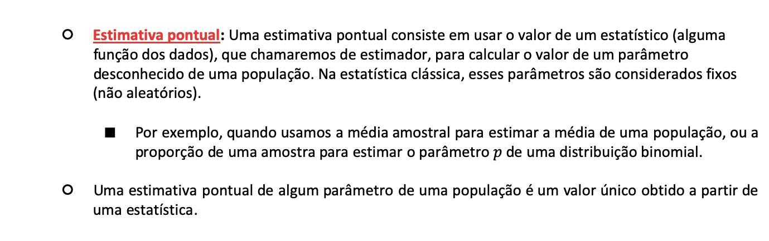
Há duas formas de fazer uma estimativa:
Estimativa pontual: Uma estimativa pontual consiste em usar o valor de um estatístico (alguma função dos dados), que chamaremos de estimador, para calcular o valor de um parâmetro desconhecido de uma população. Na estatística clássica, esses parâmetros são considerados fixos (não aleatórios).
Por exemplo, quando usamos a média amostral para estimar a média de uma população, ou a proporção de uma amostra para estimar o parâmetro $p$ de uma distribuição binomial.
Uma estimativa pontual de algum parâmetro de uma população é um valor único obtido a partir de uma estatística.
Notes:
Estimación puntual: consiste en aplicar la fórmula o definición de un Estimador a los resultados de una muestra, y obtener una cifra o valor como estimación del parámetro. Dichas fórmulas varían de acuerdo a la técnica de selección (técnica de muestreo) de las unidades. Haremos especial énfasis en el MAS
Estimación por intervalos de confianza: estimación de un Parámetro por medio una franja o segmento aleatorio denominado Intervalo
de Confianza, cuyos extremos son usualmente identificados con L I o L 1 o L i (el inferior) y L S o L 2 o L s (el superior), tal que la probabilidad de
que el parámetro se encuentre entre L I y L S no supere un número k de veces el desvío estándar del Estimador, es igual a (1- a), siendo a
un valor pequeño que mide el error o riesgo de que el intervalo no cubra el Parámetro.

Slide 15
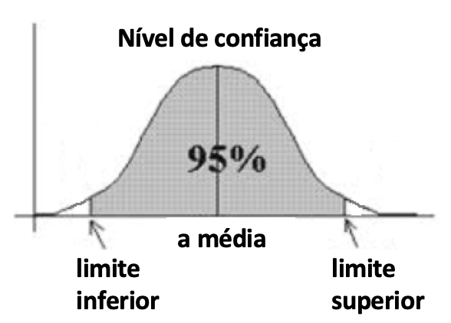
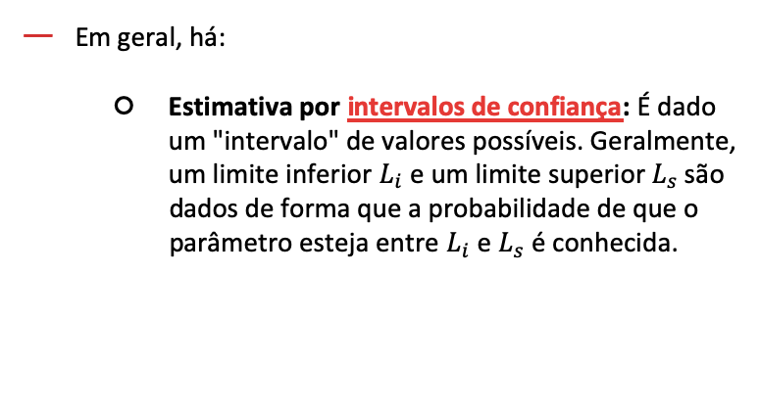
Há duas formas de fazer uma estimativa:
Em geral, há:
Estimativa por intervalos de confiança: É dado um "intervalo" de valores possíveis. Geralmente, um limite inferior $L_{i}$ e um limite superior $L_{s}$ são dados de forma que a probabilidade de que o parâmetro esteja entre $L_{i}$ e $L_{s}$ é conhecida.
Notes:
Estimación puntual: consiste en aplicar la fórmula o definición de un Estimador a los resultados de una muestra, y obtener una cifra o valor como estimación del parámetro. Dichas fórmulas varían de acuerdo a la técnica de selección (técnica de muestreo) de las unidades. Haremos especial énfasis en el MAS
Estimación por intervalos de confianza: estimación de un Parámetro por medio una franja o segmento aleatorio denominado Intervalo
de Confianza, cuyos extremos son usualmente identificados con L I o L 1 o L i (el inferior) y L S o L 2 o L s (el superior), tal que la probabilidad de
que el parámetro se encuentre entre L I y L S no supere un número k de veces el desvío estándar del Estimador, es igual a (1- a), siendo a
un valor pequeño que mide el error o riesgo de que el intervalo no cubra el Parámetro.

Slide 16
DISTRIBUIÇÕES AMOSTRAIS

Slide 17
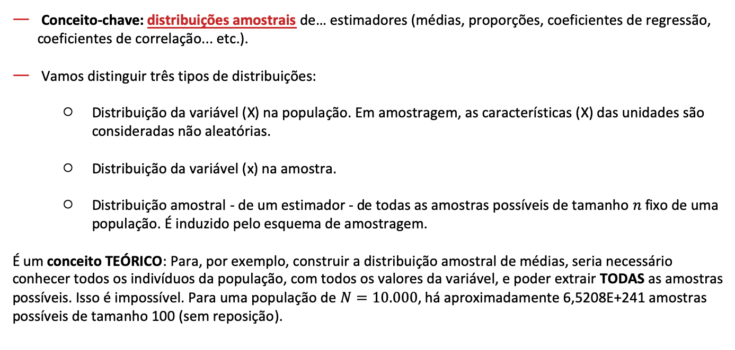
ESTIMADORES E TIPOS DE ERROS
Conceito-chave: distribuições amostrais de… estimadores (médias, proporções, coeficientes de regressão, coeficientes de correlação... etc.).
Vamos distinguir três tipos de distribuições:
Distribuição da variável (X) na população. Em amostragem, as características (X) das unidades são consideradas não aleatórias.
Distribuição da variável (x) na amostra.
Distribuição amostral - de um estimador - de todas as amostras possíveis de tamanho $n$ fixo de uma população. É induzido pelo esquema de amostragem.
É um conceito TEÓRICO: Para, por exemplo, construir a distribuição amostral de médias, seria necessário conhecer todos os indivíduos da população, com todos os valores da variável, e poder extrair TODAS as amostras possíveis. Isso é impossível. Para uma população de $N=10.000$, há aproximadamente 6,5208E+241 amostras possíveis de tamanho 100 (sem reposição).

Slide 18
DISTRIBUIÇÕES AMOSTRAIS - INTUIÇÃO
Imagine que tomemos como população as 1048 observações de Klout scores com as quais contamos. Ver dados em Klout scores.xlsx na pasta atribuída a esta aula.
Obtemos uma amostra de tamanho 5 e calculamos a média. Repetimos este passo 1000 vezes para fazer um histograma das médias.
Obtemos uma amostra de tamanho 10 e calculamos a média. Repetimos este passo 1000 vezes.
Obtemos uma amostra de tamanho 100 e calculamos a média. Repetimos este passo 1000 vezes.
O que é observado sobre o histograma da média à medida que aumentamos o tamanho amostral?
Notes:
El Klout Score no es el promedio de tu influencia en todas tus redes, es la suma. Al añadir redes, aumentas tu capacidad de compartir tus experiencias, lo que contribuye a tu Klout Score. Si eliminas redes y las vuelves a añadir posteriormente, es posible que tu Klout Score tarde unos días en reajustarse.SEÑALES DEL KLOUT SCORE
Utilizamos más de 400 señales de ocho redes distintas para actualizar tu Klout Score a diario*. A continuación se describe detalladamente cómo se determina el Klout Score.
La mayoría de las señales que se emplean para calcular el Klout Score se obtienen de combinaciones de atributos, como la proporción de reacciones que generas respecto al contenido que compartes. Por ejemplo, generar 100 retuiteos de 10 tuits contribuirá más a tu puntuación que generar 100 retuiteos de 1000 tuits. También tenemos en cuenta factores como lo selectiva que es la gente que interactúa con tu contenido. Cuantos más «me gusta» dé una persona y más publicaciones retuitee, menos contribuirán las interacciones de esa
persona a la puntuación de otra persona. Además, valoramos la implicación que consigues de personas distintas. Cien retuiteos de 100 personas distintas contribuyen más a tu puntuación que 100 retuiteos de una sola persona.
Sabemos lo importante que es mantener la integridad del Klout Score, por lo que supervisamos estrechamente las actividades en las señales que medimos para detectar comportamientos fraudulentos (robots de spam y similares). La puntuación seguirá evolucionando y mejorando a medida que añadamos más redes y señales.
* Cada día se miden más de 12 mil millones de señales.

Slide 19
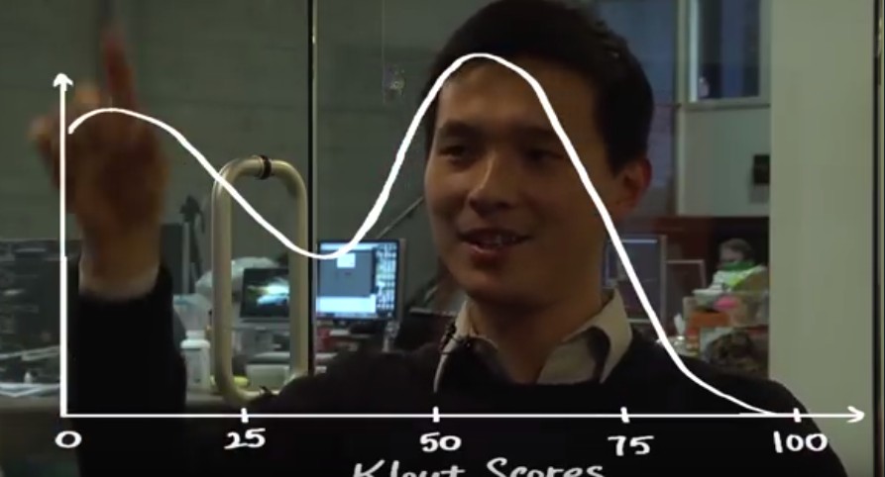
DISTRIBUIÇÕES AMOSTRAIS - INTUIÇÃO
Imagine que nos interessa estudar a distribuição dos Klout scores. A população completa tem um histograma como o da imagem, como mostrado pelo seu criador.
O que é observado sobre esta distribuição? Por que seria bimodal?

Slide 20
DISTRIBUIÇÕES AMOSTRAIS - INTUIÇÃO
Imagine que tomemos como população as 1048 observações de Klout scores.
Intuição. A média é a soma das variáveis aleatórias divididas pelo tamanho amostral. Nesse caso, cada Klout score da amostra é uma variável aleatória, pois não é sabido se determinada observação estará na amostra ou não.
Ao adicionar variáveis aleatórias, os valores extremos dessa soma tornam-se menos frequentes. Isso faz com que a distribuição (histograma) tenha uma forma triangular e mais simétrica.

Slide 21
TEOREMA DO LIMITE CENTRAL

Slide 22
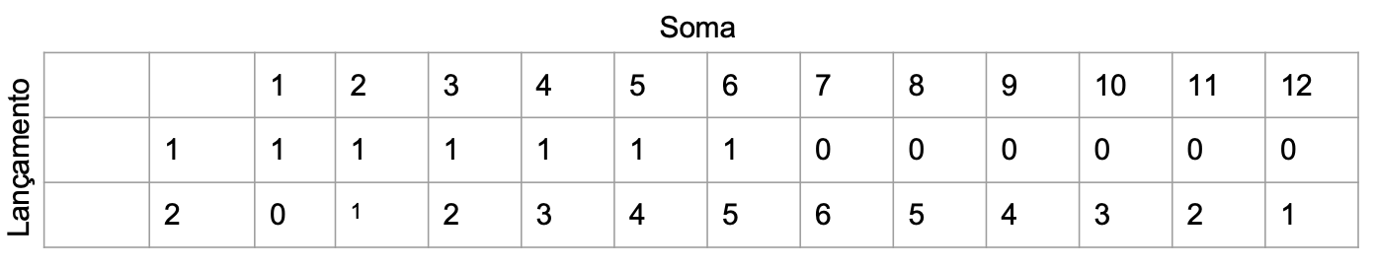
TEOREMA DO LIMITE CENTRAL
Pense em jogar um dado e anotar a soma dos valores
Se o dado for lançado uma vez, o resultado poderá ser qualquer número de 1 a 6 e haverá exatamente 1 maneira de obter cada resultado.
Se for lançado 2 vezes, a soma poderá ir de 2 a 12 e a distribuição será...
A tabela a seguir mostra qual é a distribuição de cada valor possível da soma para cada quantidade total de lançamentos (os valores possíveis são as colunas, as células mostram quantas maneiras essa soma pode ocorrer). Por exemplo, com 2 lançamentos, há 3 maneiras de que a soma dos dados seja 4 (sair 1 e, em seguida, 3, saírem 2 e 2 ou sair 3 seguido por 1).

Slide 23
TEOREMA DO LIMITE CENTRAL
Soma
 | 1 | 2 | 3 | 4 | 5 | 6 | 7 | 8 | 9 | 10 | 11 | 12 |  | 14 | 15 | 16 | 17 | 18
1 | 1 | 1 | 1 | 1 | 1 | 1 | 0 | 0 | 0 | 0 | 0 | 0
2 | 0 | 1 | 2 | 3 | 4 | 5 | 6 | 5 | 4 | 3 | 2 | 1
3 | 0 | 0 | 1 | 3 | 6 | 10 | 15 | 21 | 25 | 27 | 27 | 25 | 21 | 15 | 10 | 6 | 3 | 1
Lançamento

Slide 24
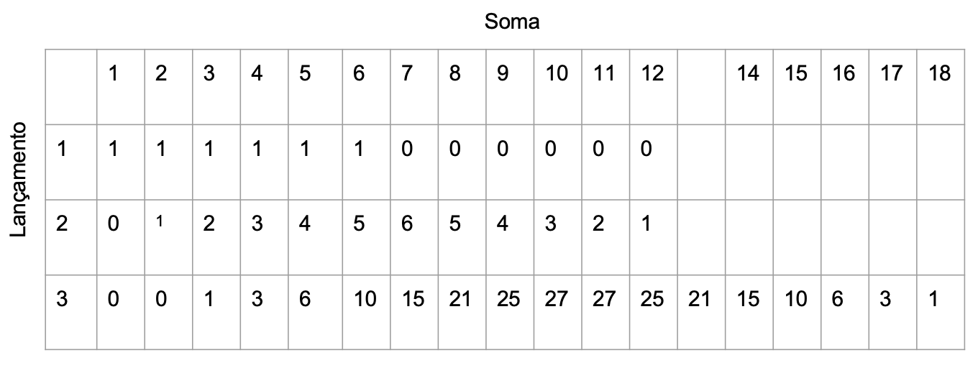
TEOREMA DO LIMITE CENTRAL
Pense em jogar um dado e anotar a soma dos valores...
Se lançamos o dado 3 vezes, o intervalo de valores para a soma passa a ser de 3 a 18.

Slide 25
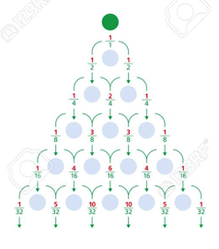
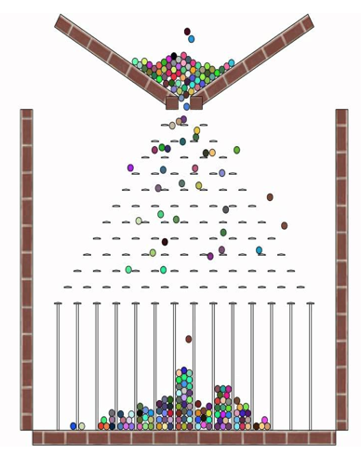
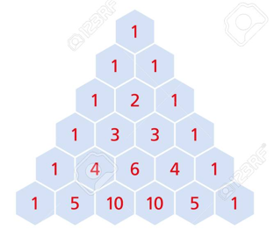
Uma primeira intuição
Galton board
Triângulo de Pascal.
Distribuição Normal.
Notes:
Animaciones ilustrativas en base a las bean machines de Galton. La idea es que cada pelotita tiene cierta chance fija de caer a izquierda o derecha al rebotar, los rebotes determinan donde se acumulan en el fondo de la máquina. Podemos jugar con la probabilidad de rebotar a izquierda o derecha y con el tamaño muestral. Al final de se ve el histograma de las posiciones donde van cayendo las pelotitas.

Slide 26
Uma primeira intuição
A distribuição normal é gerada a partir da aleatoriedade e da imprevisibilidade.
A ordem emerge do caos.
O comportamento do indivíduo é imprevisível.
O comportamento dos arranjos de indivíduos pode ser previsto.
Notes:
Animaciones ilustrativas en base a las bean machines de Galton. La idea es que cada pelotita tiene cierta chance fija de caer a izquierda o derecha al rebotar, los rebotes determinan donde se acumulan en el fondo de la máquina. Podemos jugar con la probabilidad de rebotar a izquierda o derecha y con el tamaño muestral. Al final de se ve el histograma de las posiciones donde van cayendo las pelotitas.

Slide 27
TEOREMA DO LIMITE CENTRAL
Intuição teorema central do limite.
Vamos supor que aceitemos muitas variáveis aleatórias (por exemplo, cada Xi representaria um Klout Score obtido na amostra)
Assumimos que cada Xi vem de uma distribuição de probabilidade com média μ e variância σ² bem definidas (finitas).
Cada Xi é obtida da mesma distribuição, mas não é necessariamente normal (pode ser qualquer distribuição desejada)
As extrações da Xi são independentes entre si.
Portanto, a variável aleatória Y=X1+X2+X3+...+Xn tem distribuição aproximadamente normal com média μ e variância σ² /n quando n tende ao infinito.
Notes:
Intuición Teorema Central del Límite (qué NO dice el TCL?)
El resultado es asintótico (en el límite cuando n se acerca a infinito).
En una aplicación del TCL con una muestra particular n va a ser siempre finito.
“Yo escuché que si n mayor o igual a 30 puedo usar la aproximación del TCL”. El tamaño muestral necesario para que la aproximación normal sea válida (piénselo como que el histograma de los promedios sea exactamente igual al de una normal con media μ y varianza σ2 )se puede analizar por simulación partiendo de cierta distribución original de los datos. Por lo tanto el tamaño muestral necesario dependerá de la distribución original de la que se parta.

Slide 28
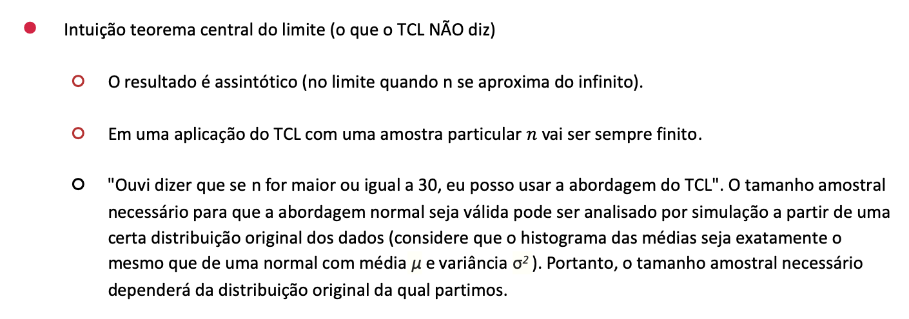
AMOSTRAGEM
Intuição teorema central do limite (o que o TCL NÃO diz)
O resultado é assintótico (no limite quando n se aproxima do infinito).
Em uma aplicação do TCL com uma amostra particular $n$ vai ser sempre finito.
"Ouvi dizer que se n for maior ou igual a 30, eu posso usar a abordagem do TCL". O tamanho amostral necessário para que a abordagem normal seja válida pode ser analisado por simulação a partir de uma certa distribuição original dos dados (considere que o histograma das médias seja exatamente o mesmo que de uma normal com média μ e variância σ² ). Portanto, o tamanho amostral necessário dependerá da distribuição original da qual partimos.

Slide 29
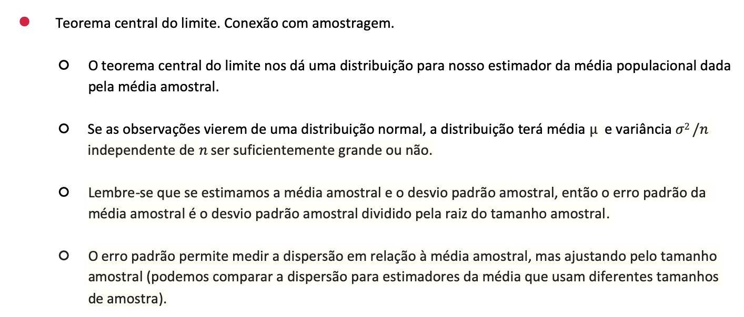
ESTIMADORES E LEI DOS GRANDES NÚMEROS
Teorema central do limite. Conexão com amostragem.
O teorema central do limite nos dá uma distribuição para nosso estimador da média populacional dada pela média amostral.
Se as observações vierem de uma distribuição normal, a distribuição terá média $µ$ e variância $σ2 /n$ independente de $n$ ser suficientemente grande ou não.
Lembre-se que se estimamos a média amostral e o desvio padrão amostral, então o erro padrão da média amostral é o desvio padrão amostral dividido pela raiz do tamanho amostral.
O erro padrão permite medir a dispersão em relação à média amostral, mas ajustando pelo tamanho amostral (podemos comparar a dispersão para estimadores da média que usam diferentes tamanhos de amostra).

Slide 30
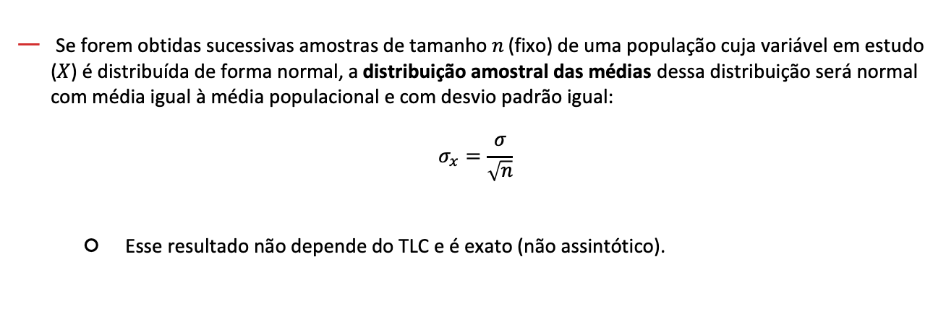
DISTRIBUIÇÕES AMOSTRAIS
Se forem obtidas sucessivas amostras de tamanho $n$ (fixo) de uma população cuja variável em estudo ($X$) é distribuída de forma normal, a distribuição amostral das médias dessa distribuição será normal com média igual à média populacional e com desvio padrão igual:
$$σ_{x}=\frac{σ}{\sqrt{n}}$$
Esse resultado não depende do TLC e é exato (não assintótico).

Slide 31
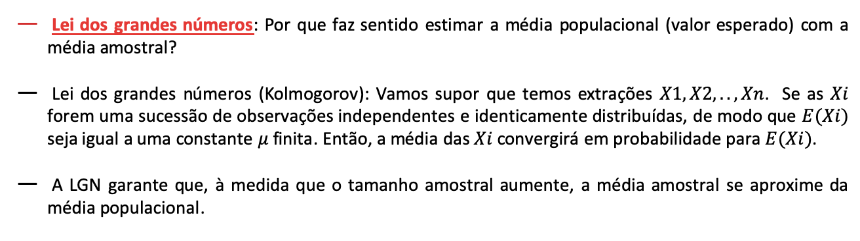
ESTIMADORES E LEI DOS GRANDES NÚMEROS
Lei dos grandes números: Por que faz sentido estimar a média populacional (valor esperado) com a média amostral?
Lei dos grandes números (Kolmogorov): Vamos supor que temos extrações $X1,X2,.., Xn$. Se as $Xi$ forem uma sucessão de observações independentes e identicamente distribuídas, de modo que $E(Xi)$ seja igual a uma constante $μ$ finita. Então, a média das $Xi$ convergirá em probabilidade para $E(Xi)$.
A LGN garante que, à medida que o tamanho amostral aumente, a média amostral se aproxime da média populacional.
Notes:
Sin entrar en los detalles teóricos que no son necesarios a los fines de este curso, puede iniciarse el tema diciendo que los elementos que influyen para determinar la forma de la distribución de las medias muestrales son tres:
La forma de la distribución de la variable o población original.
El conocimiento previo (o no) de la dispersión de la población.
El tamaño de la muestra (n).

Slide 32
TESTE DE HIPÓTESES

Slide 33
LÓGICA GERAL
Sabemos que as estimativas que fazemos com base em uma amostra podem ser consideradas como variáveis aleatórias (por quê?).
Hipóteses sobre a média de Klout Scores
Estimar a intenção de voto (proporção de pessoas que votariam em um candidato) em dois momentos (por meio de duas amostras diferentes)
Qual é a probabilidade de que as diferenças observadas entre esses valores provenham de populações com parâmetros diferentes?
As diferenças observadas são um produto do acaso ou as populações são diferentes?
Notes:
Proposición que puede ser definida en dos sentidos:
general: “demostrar” una proposición. Demostración que puede ser “formal” (un teorema matemático) o “empírica” (presentar datos que sustenten dicha proposición)
específico de la ciencia estadística: es recurrir a la realización de una prueba de hipótesis, implica la realización de una afirmación respecto a alguna característica desconocida de una población. La esencia de probar una hipótesis estadística es el decidir si la afirmación realizada se encuentra apoyada o no por la evidencia muestral.
La teoría que sustenta los tests/pruebas/ensayos de hipótesis incorpora elementos de la estadística descriptiva, de la teoría de probabilidades y de la teoría de la decisión.

Slide 34
HIPÓTESES
Sempre são realizadas em algum parâmetro da população.
"A concessão de bolsas de estudo reduziu o percentual de alunos que abandonam o ensino médio"
Qual é o parâmetro?
Qual é a variável?
Para testar (estatisticamente) uma hipótese, a dividimos em duas:
Hipótese nula (Ho): baseada no conhecimento prévio da população a ser testada.
Hipótese alternativa (Ha): é aquela que será tomada como (provavelmente) verdadeira caso os dados da amostra sejam derivados da rejeição da Ho

Slide 35
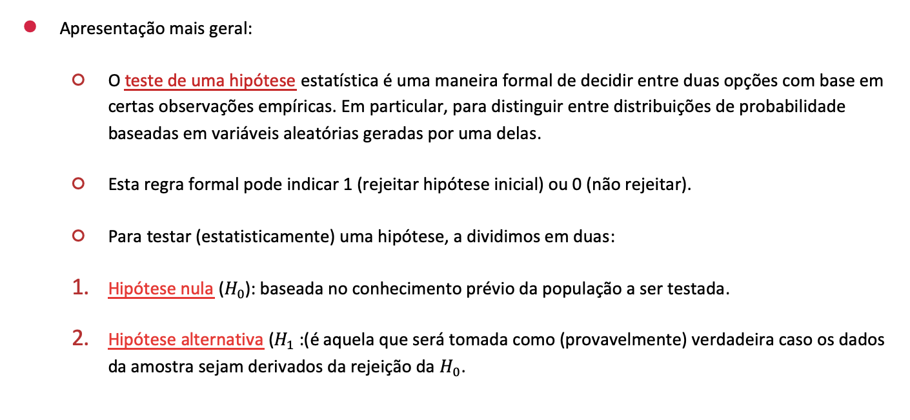
TESTES DE HIPÓTESES
Apresentação mais geral:
O teste de uma hipótese estatística é uma maneira formal de decidir entre duas opções com base em certas observações empíricas. Em particular, para distinguir entre distribuições de probabilidade baseadas em variáveis aleatórias geradas por uma delas.
Esta regra formal pode indicar 1 (rejeitar hipótese inicial) ou 0 (não rejeitar).
Para testar (estatisticamente) uma hipótese, a dividimos em duas:
Hipótese nula ($H_{0}$): baseada no conhecimento prévio da população a ser testada.
Hipótese alternativa ($H_{1}$): é aquela que será tomada como (provavelmente) verdadeira caso os dados da amostra sejam derivados da rejeição da $H_{0}$.

Slide 36
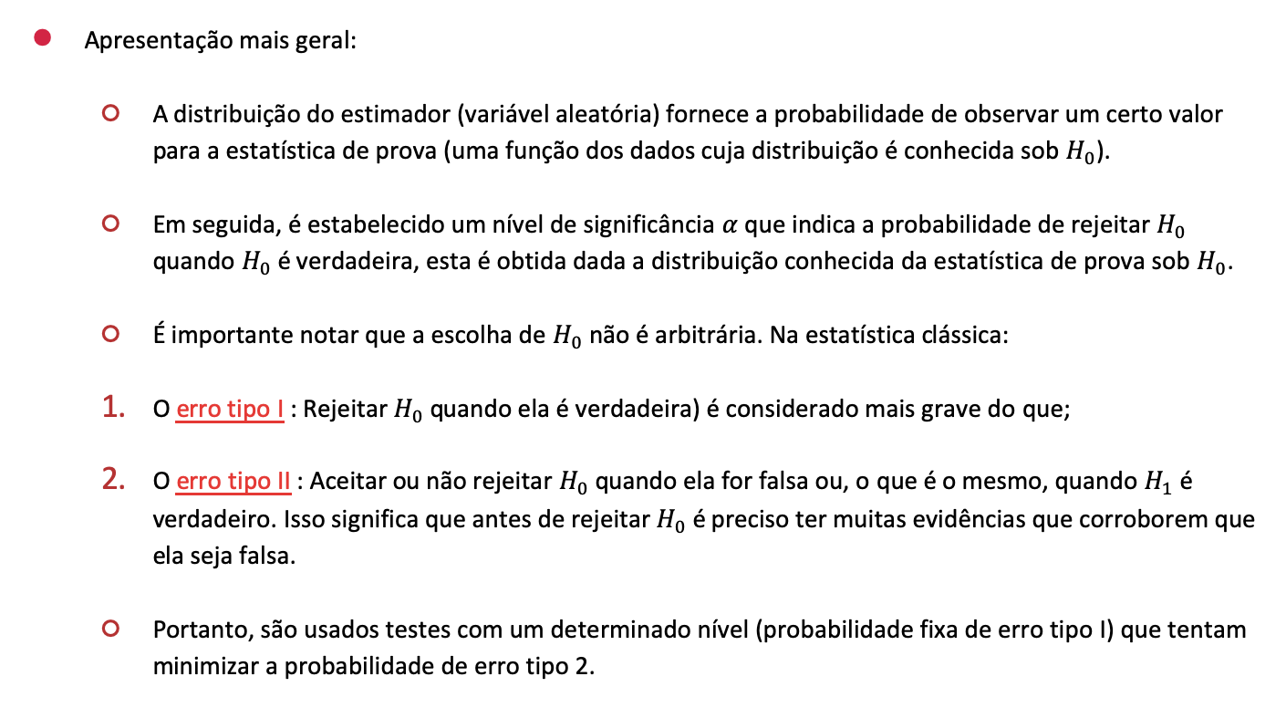
TESTES DE HIPÓTESES
Apresentação mais geral:
A distribuição do estimador (variável aleatória) fornece a probabilidade de observar um certo valor para a estatística de prova (uma função dos dados cuja distribuição é conhecida sob $H_{0}$).
Em seguida, é estabelecido um nível de significância $α$ que indica a probabilidade de rejeitar $H_{0}$ quando $H_{0}$ é verdadeira, esta é obtida dada a distribuição conhecida da estatística de prova sob $H_{0}$.
É importante notar que a escolha de $H_{0}$ não é arbitrária. Na estatística clássica:
O erro tipo I : Rejeitar $H_{0}$ quando ela é verdadeira) é considerado mais grave do que;
O erro tipo II : Aceitar ou não rejeitar $H_{0}$ quando ela for falsa ou, o que é o mesmo, quando $H_{1}$ é verdadeiro. Isso significa que antes de rejeitar $H_{0}$ é preciso ter muitas evidências que corroborem que ela seja falsa.
Portanto, são usados testes com um determinado nível (probabilidade fixa de erro tipo I) que tentam minimizar a probabilidade de erro tipo 2.

Slide 37
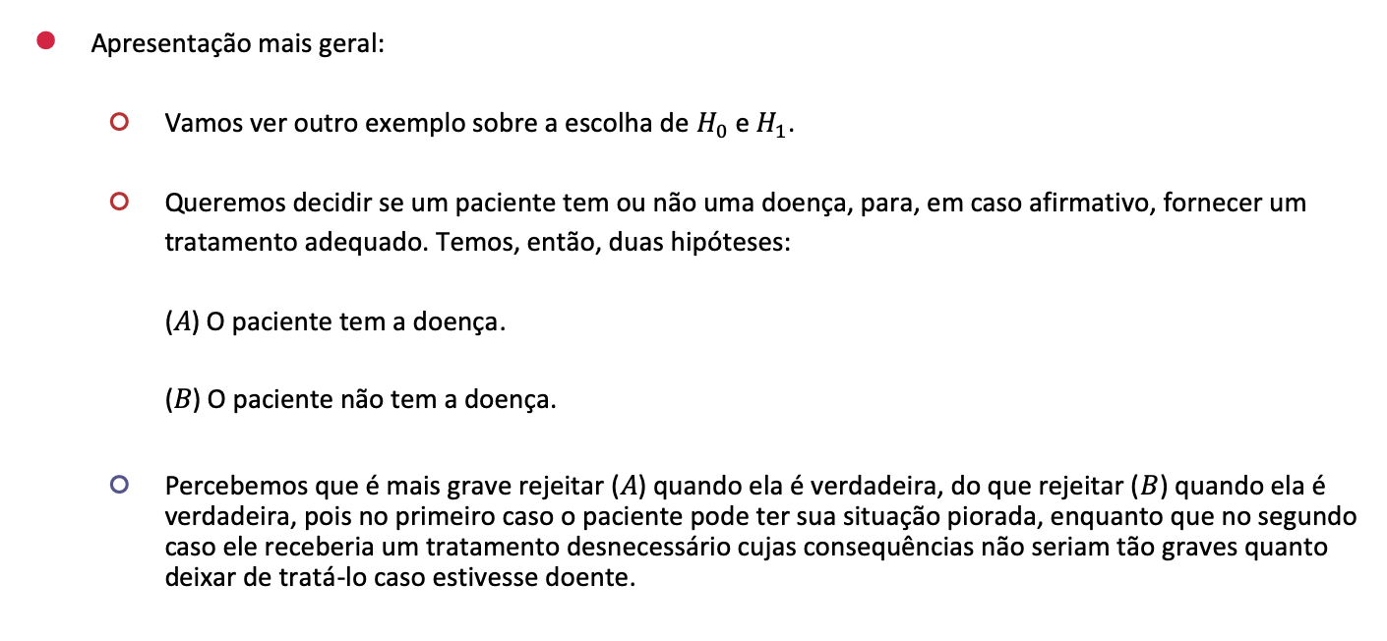
TESTES DE HIPÓTESES
Apresentação mais geral:
Vamos ver outro exemplo sobre a escolha de $H_{0}$ e $H_{1}$.
Queremos decidir se um paciente tem ou não uma doença, para, em caso afirmativo, fornecer um tratamento adequado. Temos, então, duas hipóteses: ($A$) O paciente tem a doença. ($B$) O paciente não tem a doença.
Percebemos que é mais grave rejeitar ($A$) quando ela é verdadeira, do que rejeitar ($B$) quando ela é verdadeira, pois no primeiro caso o paciente pode ter sua situação piorada, enquanto que no segundo caso ele receberia um tratamento desnecessário cujas consequências não seriam tão graves quanto deixar de tratá-lo caso estivesse doente.

Slide 38
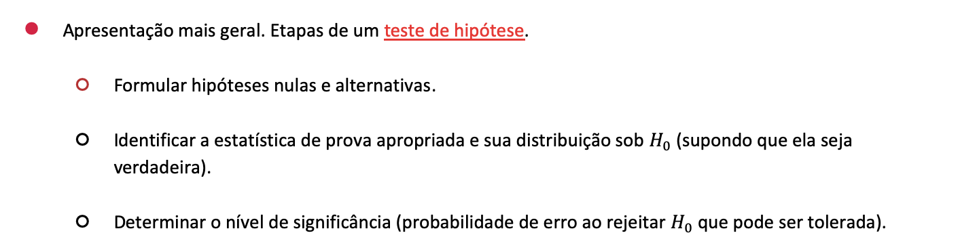
TESTES DE HIPÓTESES
Apresentação mais geral. Etapas de um teste de hipótese.
Formular hipóteses nulas e alternativas.
Identificar a estatística de prova apropriada e sua distribuição sob $H_{0}$ (supondo que ela seja verdadeira).
Determinar o nível de significância (probabilidade de erro ao rejeitar $H_{0}$ que pode ser tolerada).

Slide 39
TESTES DE HIPÓTESES
Apresentação mais geral. Etapas de um teste de hipótese.
Estabelecer a regra de decisão (dado o nível de significância, teremos valores críticos que separam a região de não rejeição da região de rejeição).
Coletar dados e calcular o valor amostral da estatística de prova.
Tomar a decisão estatística.

Slide 40
TIPOS DE HIPÓTESES
Hipóteses unilaterais
Esquerda:
Ho: 𝞵 = 𝞵0
Ha: 𝞵 = 𝞵1 > 𝞵0
Direita:
Ho: 𝞵 = 𝞵0
Ha: 𝞵 = 𝞵1 > 𝞵0
Hipóteses bilaterais
Ho: 𝞵 = 𝞵0
Ha: 𝞵 = 𝞵1 <> 𝞵0

Slide 41
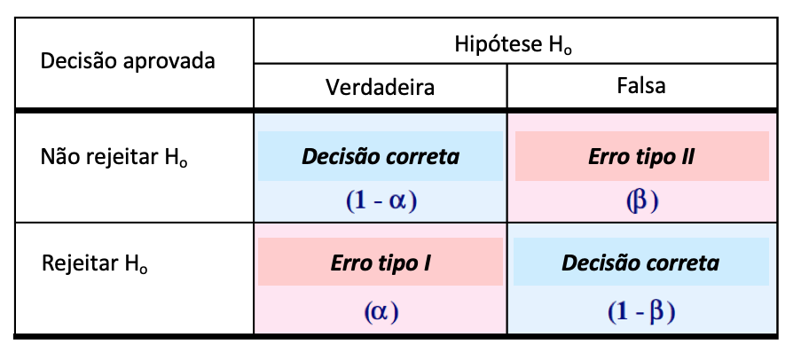
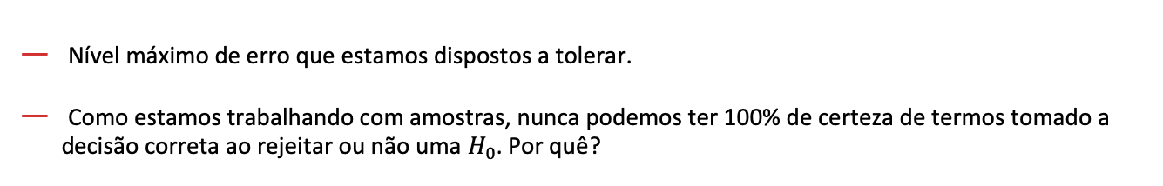
TIPOS DE ERROS NOS TESTES DE HIPÓTESES
Nível máximo de erro que estamos dispostos a tolerar.
Como estamos trabalhando com amostras, nunca podemos ter 100% de certeza de termos tomado a decisão correta ao rejeitar ou não uma $H_{0}$. Por quê?
Notes:
Un nivel de error (o nivel de confianza)
Lo último que debemos definir es (al igual que cuando construíamos intervalos de confianza) es un nivel de error máximo que estamos dispuestos a tolerar. Aquí corren las mismas consideraciones que habíamos hecho en relación a los estimadores de los parámetros en el muestreo.
Se ha mencionado que la decisión con respecto a la validez o no de las hipótesis que se planteen, se toma en base a una muestra extraída de la población bajo estudio. La teoría que fundamenta esta acción es la misma en que se basa toda la Inferencia Estadística: los estimadores son variables y sus distribuciones toman formas de acuerdo con las particularidades de cada muestra (tamaño de n, conocimiento del sx, distribución de la población, etc.).
Ahora bien, al tomarse la decisión en base a una muestra, se corren los riesgos ya analizados al tratarse la Estimación por Intervalos: que los resultados que se obtengan no sean de los más probables, con lo cual la decisión que se tome puede estar basada en muestras poco “representativas”. Esto, dentro del tema Ensa

Slide 42
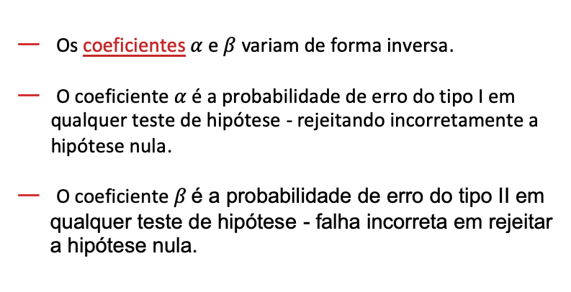
TIPOS DE ERROS NOS TESTES DE HIPÓTESES
Os coeficientes $α$ e $β$ variam de forma inversa.
O coeficiente $α$ é a probabilidade de erro do tipo I em qualquer teste de hipótese - rejeitando incorretamente a hipótese nula.
O coeficiente $β$ é a probabilidade de erro do tipo II em qualquer teste de hipótese - falha incorreta em rejeitar a hipótese nula.
Notes:
Un nivel de error (o nivel de confianza)
Lo último que debemos definir es (al igual que cuando construíamos intervalos de confianza) es un nivel de error máximo que estamos dispuestos a tolerar. Aquí corren las mismas consideraciones que habíamos hecho en relación a los estimadores de los parámetros en el muestreo.
Se ha mencionado que la decisión con respecto a la validez o no de las hipótesis que se planteen, se toma en base a una muestra extraída de la población bajo estudio. La teoría que fundamenta esta acción es la misma en que se basa toda la Inferencia Estadística: los estimadores son variables y sus distribuciones toman formas de acuerdo con las particularidades de cada muestra (tamaño de n, conocimiento del sx, distribución de la población, etc.).
Ahora bien, al tomarse la decisión en base a una muestra, se corren los riesgos ya analizados al tratarse la Estimación por Intervalos: que los resultados que se obtengan no sean de los más probables, con lo cual la decisión que se tome puede estar basada en muestras poco “representativas”. Esto, dentro del tema Ensa

Slide 43
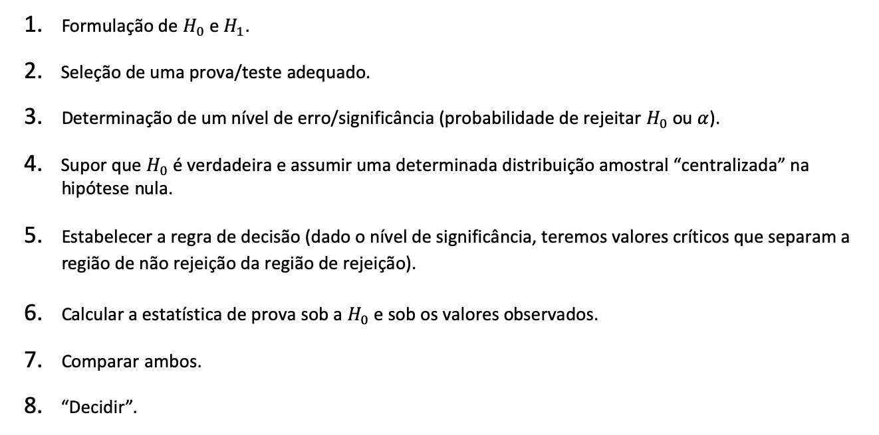
MECÂNICA DE UM TESTE DE HIPÓTESE
Formulação de $H_{0}$ e $H_{1}$.
Seleção de uma prova/teste adequado.
Determinação de um nível de erro/significância (probabilidade de rejeitar $H_{0}$ ou $α$).
Supor que $H_{0}$ é verdadeira e assumir uma determinada distribuição amostral “centralizada” na hipótese nula.
Estabelecer a regra de decisão (dado o nível de significância, teremos valores críticos que separam a região de não rejeição da região de rejeição).
Calcular a estatística de prova sob a $H_{0}$ e sob os valores observados.
Comparar ambos.
“Decidir”.
Notes:
Una vez planteada la Ho, es necesario “suponer” cómo sería la distribución muestral del parámetro si Ho es cierta. Es decir, si Ho fuera cierta, todos los valores del parámetro de todas las muestras posibles se distribuirían de alguna manera. En algunos casos podremos utilizar la ley de los grandes números y el TCL y podremos suponer una distribución muestral del parámetro que será normal . En otros casos, tendremos que suponer otra distribución muestral (Chi-cuadrado, T de Student, F de Snedocor, etc.). PONER EJEMPLO DE MEDIA.
Para evaluar en qué lugar de la distribución muestral del parámetro se encuentra “nuestra muestra”, será necesario calcular un valor crítico, para comparar el valor obtenido (estimado en nuestra muestra) con ese valor crítico. Dependiendo de la forma de la distribución (normal, T de Student, chi-cuadrado, etc.) el procedimeinto de cálculo será distinto.
Ejemplo con media y proporción
La cuestión es que una vez que pudimos determinar qué forma tiene la distribución muestral del parámetro en aquellos casos en que Ho es cierta, definimos un subconjunto de muestras, cuyas estimaciones del parámetro son tan extremas que la probabilidad de la muestra que observamos se encuentre entre ellas es muy pequeña. Si el valor que estimamos de nuestro parámetro “cae” en alguna de estas muestras, rechazaremos Ho. La proporción que este subconjunto de muestras ocupa en la distribución muestra, es lo que se denomina: nivel de significación (α), habitualmente, 0,05 o 0,01.

Slide 44
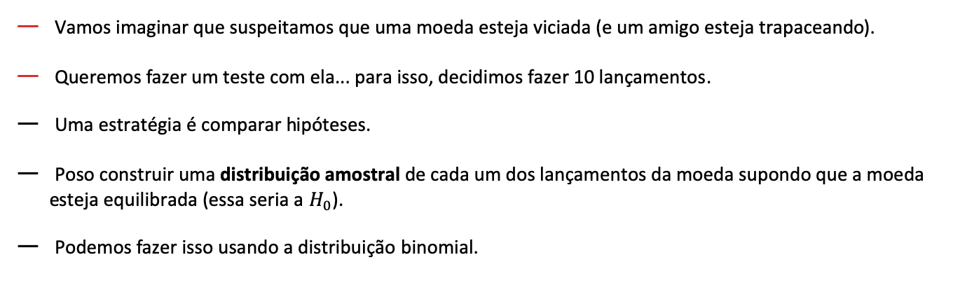
EXEMPLO: LANÇAMENTO DE MOEDAS
Vamos imaginar que suspeitamos que uma moeda esteja viciada (e um amigo esteja trapaceando).
Queremos fazer um teste com ela... para isso, decidimos fazer 10 lançamentos.
Uma estratégia é comparar hipóteses.
Poso construir uma distribuição amostral de cada um dos lançamentos da moeda supondo que a moeda esteja equilibrada (essa seria a $H_{0}$).
Podemos fazer isso usando a distribuição binomial.

Slide 45
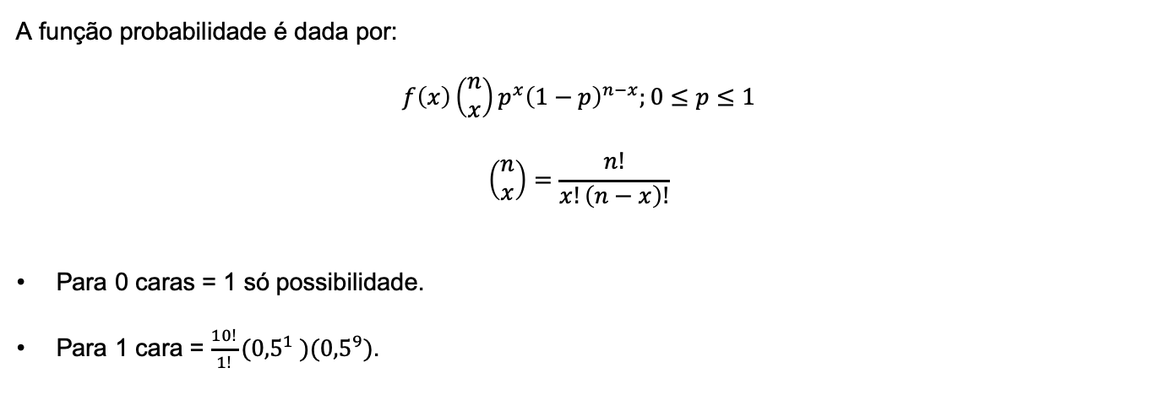
RECORDANDO A DISTRIBUIÇÃO BINOMIAL...
A função probabilidade é dada por:
$$f\left(x\right)\left(\begin{matrix}n \\ x\end{matrix}\right)p^{x}{\left(1−p\right)}^{n−x};0≤p≤1$$ $$\left(\begin{matrix}n \\ x\end{matrix}\right)=\frac{n!}{x!\left(n−x\right)!}$$
Para 0 caras = 1 só possibilidade.
Para 1 cara = $\frac{10!}{1!}{(0,5}^{1} )({0,5}^{9})$.

Slide 46
EXEMPLO: LANÇAMENTO DE MOEDAS
# | Fav / Pos | Prob
0 | 1 / 1024 | 0,001
1 | 10 / 1024 | 0,010
2 | 45 / 1024 | 0,044
3 | 120 / 1024 | 0,117
4 | 210 / 1024 | 0,205
5 | 252 / 1024 | 0,246
6 | 210 / 1024 | 0,205
7 | 120 / 1024 | 0,117
8 | 45 / 1024 | 0,044
9 | 10 / 1024 | 0,010
10 | 1 / 1024 | 0,001
É possível calcular as probabilidades de obter 0, 1, 2,..., 10 caras em 10 lançamentos de moedas.
A forma é através de uma distribuição binomial que permite calcular as probabilidades de obter x sucessos em n repetições de uma experiência - neste caso, qual seria a experiência, qual seria o sucesso e quantas repetições haveria?
Qual evento é mais provável (se a moeda não estiver viciada)?
Quando rejeitaríamos a hipótese de a moeda NÃO estar viciada?

Slide 47
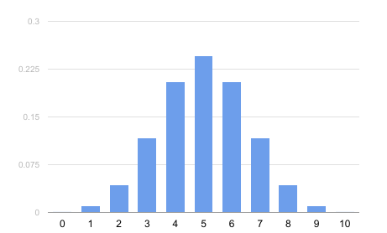
EXEMPLO: LANÇAMENTO DE MOEDAS

Slide 48
EXEMPLO: LANÇAMENTO DE MOEDAS
A anterior é a distribuição de probabilidade de obter de 0 a 10 caras em 10 lançamentos de moedas se a moeda não estiver viciada… isto é…
SE A HIPÓTESE VERDADEIRA FOR VERDADEIRA
Agora, vamos realizar a experiência (ou extrair a amostra).
Definimos um alfa de 0,1
Lançamos a moeda 10 vezes e obtemos 7 caras…
O que pode ser dito sobre a Ho?
E se tivéssemos obtido 2 caras em 10 lançamentos?
O que aconteceria se a Ho NÃO fosse verdadeira?
As provas de hipótese são baseadas na suposição de que Ho seja verdadeira…

Slide 49
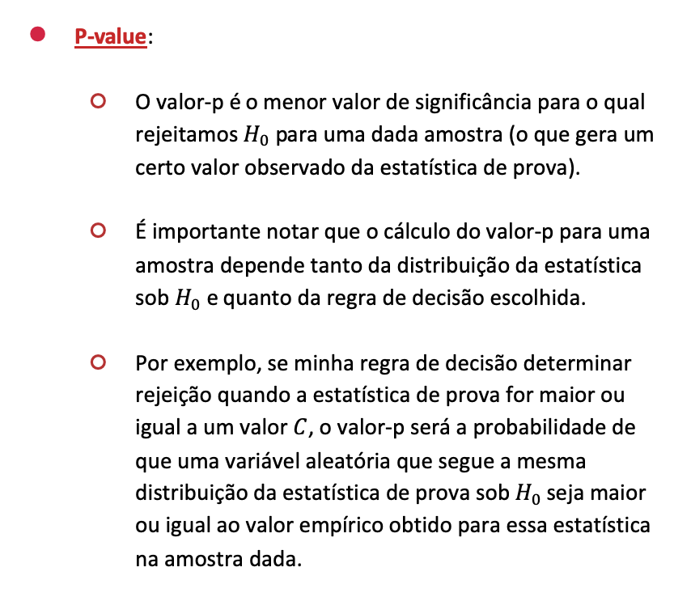
TESTES DE HIPÓTESES
P-value:
O valor-p é o menor valor de significância para o qual rejeitamos $H_{0}$ para uma dada amostra (o que gera um certo valor observado da estatística de prova).
É importante notar que o cálculo do valor-p para uma amostra depende tanto da distribuição da estatística sob $H_{0}$ e quanto da regra de decisão escolhida.
Por exemplo, se minha regra de decisão determinar rejeição quando a estatística de prova for maior ou igual a um valor $C$, o valor-p será a probabilidade de que uma variável aleatória que segue a mesma distribuição da estatística de prova sob $H_{0}$ seja maior ou igual ao valor empírico obtido para essa estatística na amostra dada.

Slide 50
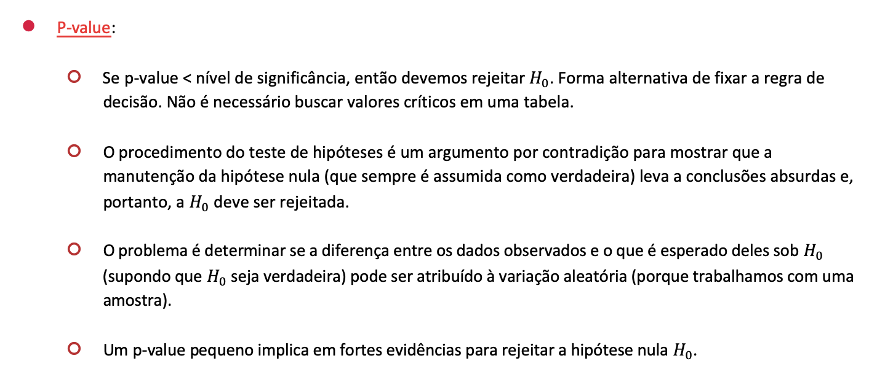
TESTES DE HIPÓTESES
P-value:
Se p-value < nível de significância, então devemos rejeitar $H_{0}$. Forma alternativa de fixar a regra de decisão. Não é necessário buscar valores críticos em uma tabela.
O procedimento do teste de hipóteses é um argumento por contradição para mostrar que a manutenção da hipótese nula (que sempre é assumida como verdadeira) leva a conclusões absurdas e, portanto, a $H_{0}$ deve ser rejeitada.
O problema é determinar se a diferença entre os dados observados e o que é esperado deles sob $H_{0}$ (supondo que $H_{0}$ seja verdadeira) pode ser atribuído à variação aleatória (porque trabalhamos com uma amostra).
Um p-value pequeno implica em fortes evidências para rejeitar a hipótese nula $H_{0}$.

Slide 51
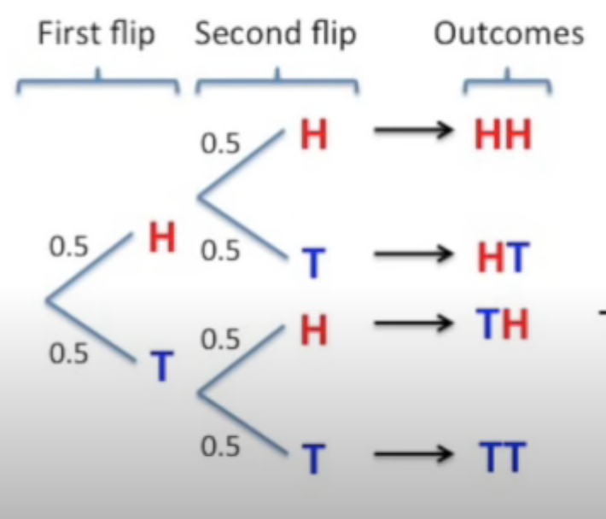
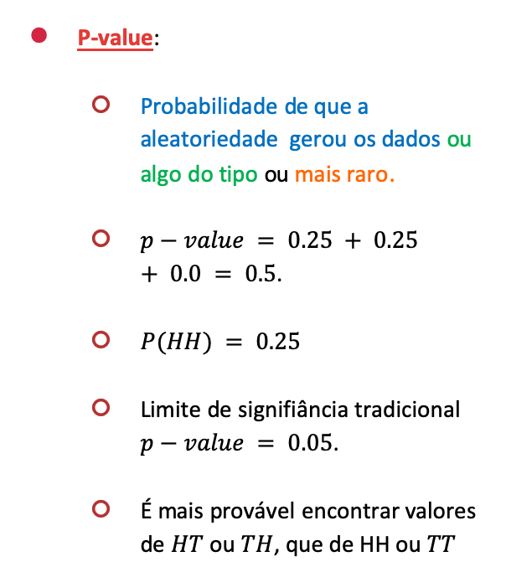
TESTES DE HIPÓTESES
Dois lances da moeda:
P-value:
Probabilidade de que a aleatoriedade gerou os dados ou algo do tipo ou mais raro.
$p−value = 0.25 + 0.25 + 0.0 = 0.5$.
$P(HH) = 0.25$
Limite de signifiância tradicional $p−value = 0.05$.
É mais provável encontrar valores de $HT$ ou $TH$, que de HH ou $TT$
Nulo.

Slide 52
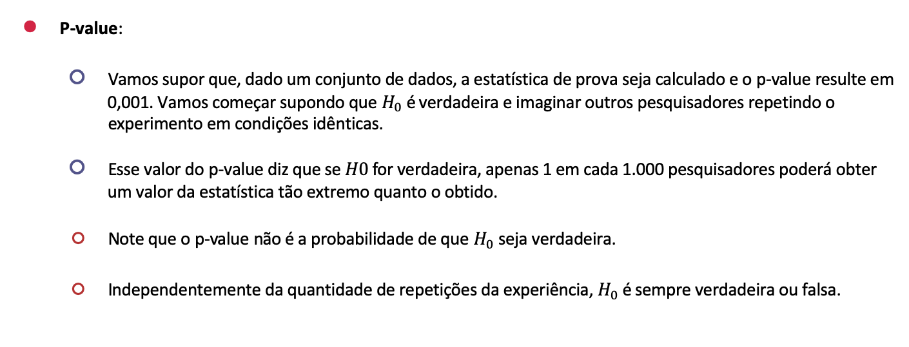
TESTES DE HIPÓTESES
P-value:
Vamos supor que, dado um conjunto de dados, a estatística de prova seja calculado e o p-value resulte em 0,001. Vamos começar supondo que $H_{0}$ é verdadeira e imaginar outros pesquisadores repetindo o experimento em condições idênticas.
Esse valor do p-value diz que se $H0$ for verdadeira, apenas 1 em cada 1.000 pesquisadores poderá obter um valor da estatística tão extremo quanto o obtido.
Note que o p-value não é a probabilidade de que $H_{0}$ seja verdadeira.
Independentemente da quantidade de repetições da experiência, $H_{0}$ é sempre verdadeira ou falsa.

Slide 53
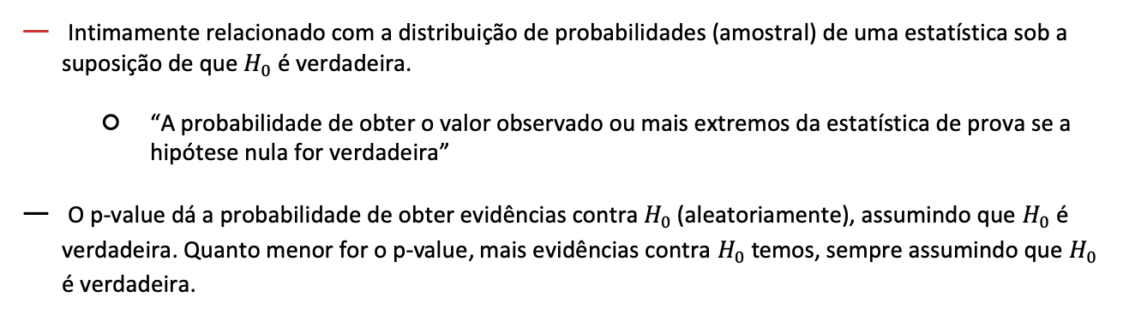
P-VALOR
Intimamente relacionado com a distribuição de probabilidades (amostral) de uma estatística sob a suposição de que $H_{0}$ é verdadeira.
“A probabilidade de obter o valor observado ou mais extremos da estatística de prova se a hipótese nula for verdadeira”
O p-value dá a probabilidade de obter evidências contra $H_{0}$ (aleatoriamente), assumindo que $H_{0}$ é verdadeira. Quanto menor for o p-value, mais evidências contra $H_{0}$ temos, sempre assumindo que $H_{0}$ é verdadeira.
Notes:
Entonces, ¿qué valor esperaríamos para rechazar la Ho? ¿Una probabilidad grande o una pequeña?

Slide 54
EXEMPLO: PROVA DE MÉDIAS
Em uma cidade do estado do Mato Grosso, até 10 anos atrás, a população jovem havia migrado gradualmente, com isso a população total foi diminuindo e envelhecendo. A promoção industrial parece ter modificado essa situação, mas não há dados confiáveis sobre o assunto. Antes de realizar um estudo demográfico que o inclua, é apresentada a suposição de que na referida cidade o número médio de pessoas por casa é de 2,5, enquanto que na Prefeitura consideram que esse valor é muito baixo e que, na realidade, o valor médio por casa é maior. Com a intenção de verificar a H0, é tomada uma amostra de 256 casas, da qual os seguintes resultados são obtidos:
Média = 2,68 pessoas
Desvio da média = 0,8 pessoas

Slide 55
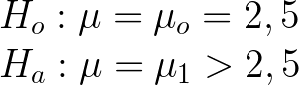
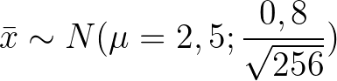
EXEMPLO: PROVA DE MÉDIAS
Se desejamos realizar a prova com um nível de significância de 10% (α=0,10)
n pode ser considerado grande (n=256) =>
Se Ho for verdadeira =>
A dispersão da população é desconhecida e a amostra é utilizada como estimativa
P(x>xc)=0,10;
Em seguida, calculamos as pontuações z necessárias.
Zc=1,28
Xc=2,5+1,28*2,5=2,568 pessoas => Xc<Xo => rejeição de Ho.

Slide 56
EXEMPLO: PROVA DE MÉDIAS
Qual é o significado de α = 0,10?
Se o valor de μ for 2,5 e se muitas amostras de tamanho n = 256 forem retiradas da população, deve-se esperar que em 10% das vezes (100.α) seja encontrado um valor da estatística de prova, e nos casos em que isso ocorrer, H0 deve ser rejeitada. A probabilidade a também é conhecida como o nível de significância. Isto implica que a evidência da amostra seja tal que garanta a rejeição de H0 em um determinado nível de a = 0,10.
O que seria feito se a amostra observada tivesse dado uma média de pessoas por família menor que 2,5 (por exemplo, 2,38)? Dada H1) μ = μ 1 > 2,5; se a amostra fosse menor, não seria necessário fazer a comparação entre x e c x, já que logicamente o valor amostral "cai" na zona de Não Rejeição.
Se o nível de significância α fosse menor (por exemplo, 5%), teria sido possível mudar a conclusão do problema?

Slide 57
EXEMPLO: PROVA DE MÉDIAS
Para definir a prova solicitada, comparar: x = 2,68 > x c = 2,568; isso quer dizer que a média amostral supera o Valor Crítico, e que se H0 fosse verdadeira seria dado um resultado pouco provável, por isso, H0 é rejeitada.
Isso significa que a média de pessoas por casa na cidade é superior às 2,5 pessoas propostas como H0.

Slide 58
INTERVALOS DE CONFIANÇA

Slide 59
ESTIMATIVA PONTUAL E POR INTERVALOS: CASO DA MÉDIA
Média da amostra: estimativa pontual => é o valor da estatística nessa amostra
Estimativa por intervalos: a ideia é fornecer um intervalo de valores possíveis para o parâmetro com um valor de probabilidade associado.
Como conseguir isso? Começando por poder obter uma estatística cuja distribuição seja conhecida e não dependa de parâmetros desconhecidos.

Slide 60
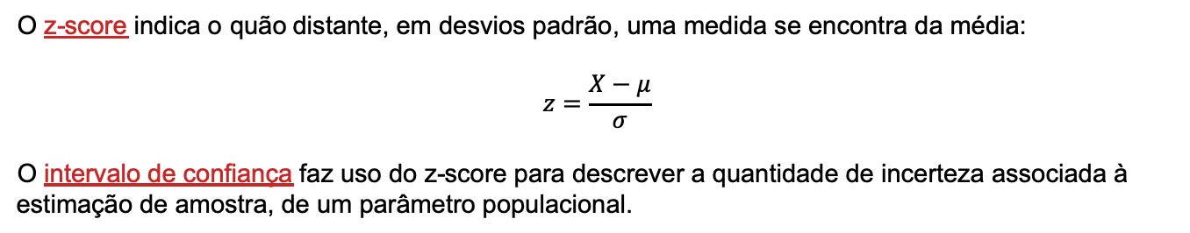
A forma geral de um intervalo de confiança
O z-score indica o quão distante, em desvios padrão, uma medida se encontra da média:
$$z=\frac{X−μ}{σ}$$
O intervalo de confiança faz uso do z-score para descrever a quantidade de incerteza associada à estimação de amostra, de um parâmetro populacional.
Notes:
http://estadisticacruzrojasevilla.blogspot.com.ar/2015/05/como-calcular-el-intervalo-de-confianza.html

Slide 61
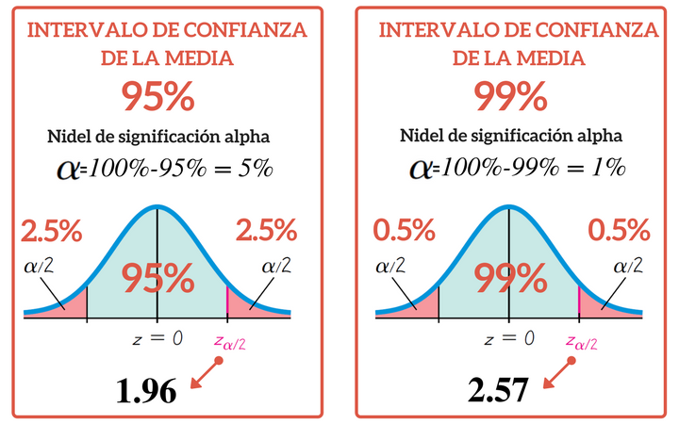
INTERVALO DE CONFIANÇA
INTERVALO DE CONFIANÇA
DA MÉDIA
95%
INTERVALO DE CONFIANÇA
DA MÉDIA
99%
Nível de significância alpha
Nível de significância alpha

Slide 62
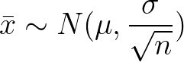
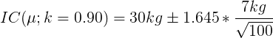
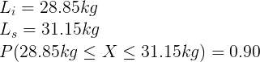
INTERVALO DE CONFIANÇA: EXEMPLO
Queremos analisar o peso médio dos bezerros Shorton no nascimento. De uma amostra aleatória de 100 bezerros, cuja média é de 30 kg e cujo desvio padrão é de aproximadamente 7 kg, queremos construir um intervalo de confiança de 90% para o peso médio da população.
Dado que n pode ser considerado
“grande” =>

Slide 63
INTERVALO DE CONFIANÇA
Observações.
E se a variância populacional não for conhecida? É mais uma fonte de incerteza que devemos incorporar, se na derivação anterior o desvio padrão da população para a amostragem for alterado, a distribuição da variável normalizada se tornará um T-Student.
A distribuição T-Student é simétrica.

Slide 64
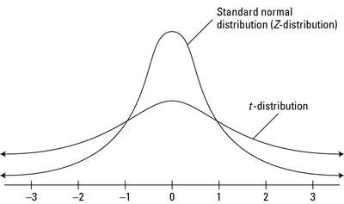
INTERVALO DE CONFIANÇA
.

Slide 65
INTERVALO DE CONFIANÇA
Observações.
O intervalo de confiança é sempre uma função da amostra, que é aleatória. Então, as bordas do intervalo também são variáveis aleatórias! Nesse caso, a borda do intervalo depende da média da amostra (que muda a cada amostra).

